Slide 1
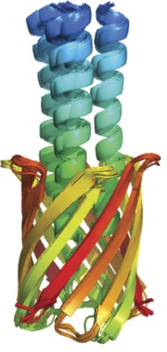
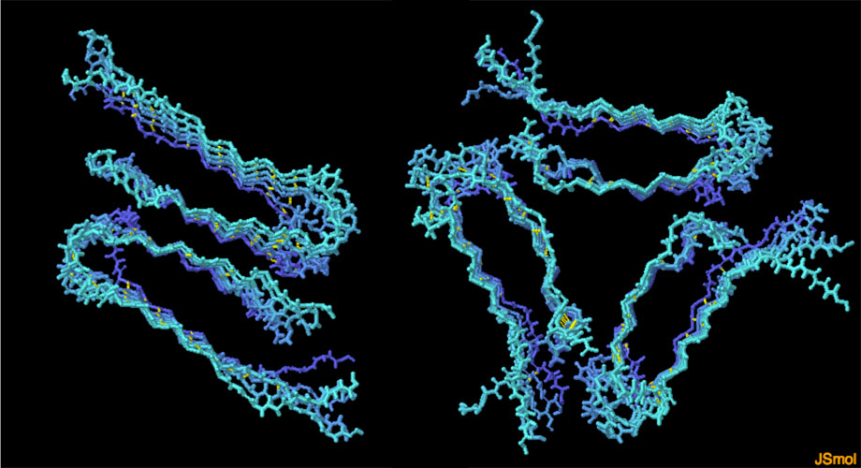
PDB, Jmol, PyMol и работа с трехмерными структурами

Slide 2
PDB файл
Может иметь расширение *.ent, *.pdb
PDB ID – цифра + 3 символа (в этом примере 1BAW)
Подразделяется на цепочки (A, B, …, 1, 2...), которые состоят из остатков (Glu1, Thr2, etc)
Внутри (в строчках ATOM) написаны координаты атомов белка, возможно, ДНК, РНК; а также (в строчках HETATM) лигандов, ионов, молекул воды …
HEADER ELECTRON TRANSFER 19-APR-98 1BAW
TITLE PLASTOCYANIN FROM PHORMIDIUM LAMINOSUM
…
ATOM 1 N GLU A 1 35.039 18.146 24.600 1.00 73.96 N
ATOM 2 CA GLU A 1 34.182 18.513 25.759 1.00 73.96 C
ATOM 3 C GLU A 1 33.126 19.536 25.368 1.00 73.96 C
ATOM 4 O GLU A 1 33.124 20.038 24.244 1.00 87.91 O
ATOM 5 CB GLU A 1 35.048 19.052 26.891 1.00 87.91 C
ATOM 6 CG GLU A 1 36.075 18.056 27.376 1.00 87.91 C
ATOM 7 CD GLU A 1 37.009 18.647 28.405 1.00 87.91 C
ATOM 8 OE1 GLU A 1 36.536 19.012 29.502 1.00 87.91 O
ATOM 9 OE2 GLU A 1 38.220 18.744 28.120 1.00 87.91 O
ATOM 10 N THR A 2 32.242 19.858 26.307 1.00 27.58 N
ATOM 11 CA THR A 2 31.164 20.807 26.063 1.00 27.58 C
ATOM 12 C THR A 2 30.988 21.697 27.283 1.00 27.58 C
ATOM 13 O THR A 2 30.583 21.234 28.347 1.00 31.52 O
ATOM 14 CB THR A 2 29.834 20.077 25.761 1.00 31.52 C
ATOM 15 OG1 THR A 2 29.997 19.235 24.612 1.00 31.52 O
ATOM 16 CG2 THR A 2 28.726 21.078 25.487 1.00 31.52 C
ATOM 17 N PHE A 3 31.345 22.968 27.128 1.00 27.51 N
ATOM 18 CA PHE A 3 31.235 23.948 28.204 1.00 27.51 C
ATOM 19 C PHE A 3 29.925 24.713 28.083 1.00 27.51 C

Slide 3
Источники данных
Рентгеноструктурный анализ (РСА, X-ray).
Дает структуру белка в кристалле.
Обычно не содержит атомов водорода
Главный показатель качества – разрешение (Resolution), прописывается в заголовке файла. Разрешение меньше 1Å – очень хорошее, даже водороды есть. Разрешение меньше 2.0Å – хорошее, больше 3.0Å – плохое (1Å=0.1nm).
B-фактор (температурный фактор) – последнее число в строчке, где описан атом. Показатель надежности координат конкретного атома и его подвижности. Чем меньше – тем точнее. Меньше 25 – очень хорошо, больше 50 – не слишком надежно.
Метод решения фазовой проблемы … это такая есть проблема в рентгеновском эксперименте, которую каждый раз надо решать. Если написано Molecular replacement, – значит были использованы координаты атомов другой структуры, которые могли отразиться на результате.

Slide 4
Ядерный магнитный резонанс (NMR)
Дает структуру белка в растворе.
Показывает структуру в динамике. Поэтому файл состоит из многих моделей (MODEL), которые более или менее показывают движение отдельных частей белка.
CryoElectron microscopy
Получается в результате наложения множества изображений друг на друга. Это позволяет установить приблизительную форму отдельных частей белка.
Там тоже есть разрешение (Resolution), но оно имеет несколько иной смысл. В разных частях разрешение разное. Разрешение меньше 3Å можно считать очень хорошим. Разрешение хуже 10Å годится для больших комплексов.
Позволяет получать структуру больших комплексов белков
Важно: в полученную экспериментаторами форму белка вписываются конкретные координаты атомов. Так же и в РСА.
Иные методы, например, моделирование.
Notes:
Å

Slide 5
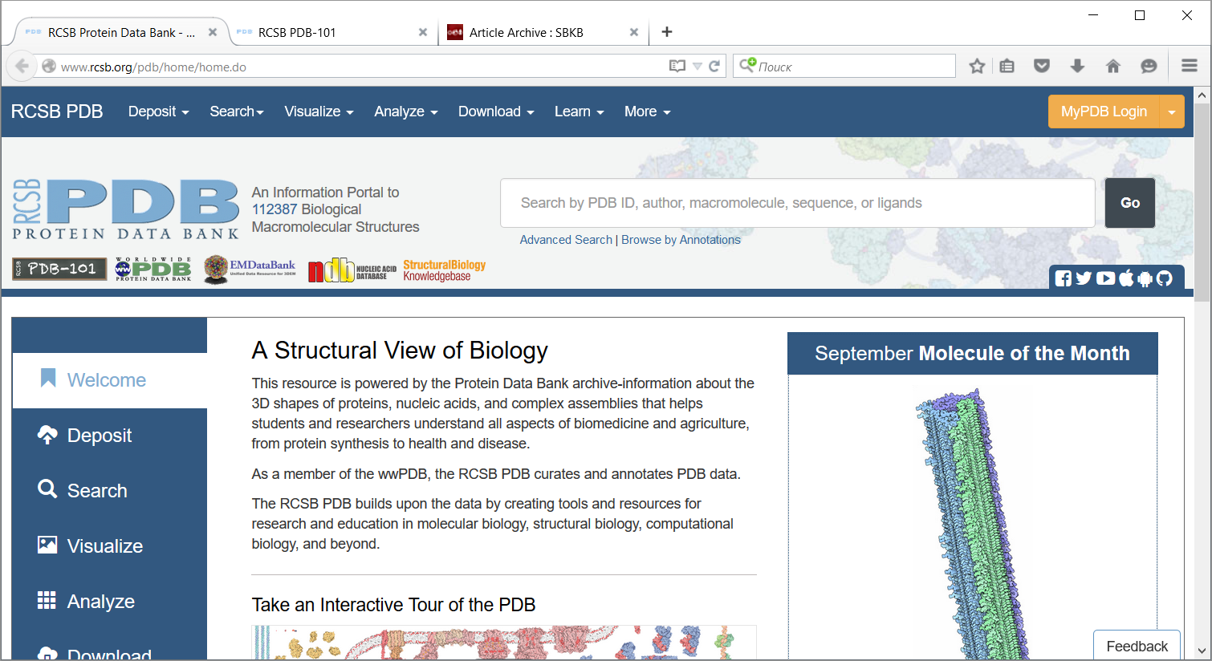
Сайт Protein Data Bank
Advanced – хороший поиск …

Slide 6
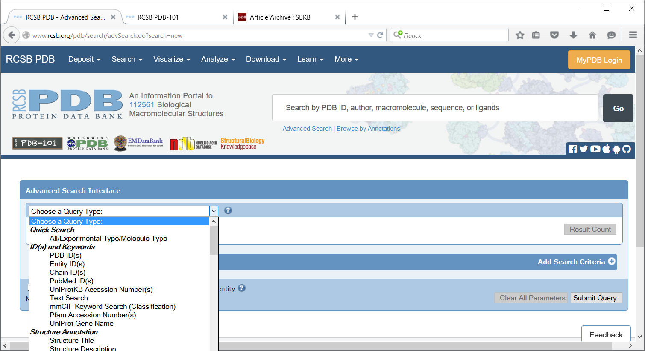
Сайт Protein Data Bank
.. не только по ключевым словам, но и по наличию лигандов,
методу решения структуры и многому другому

Slide 7
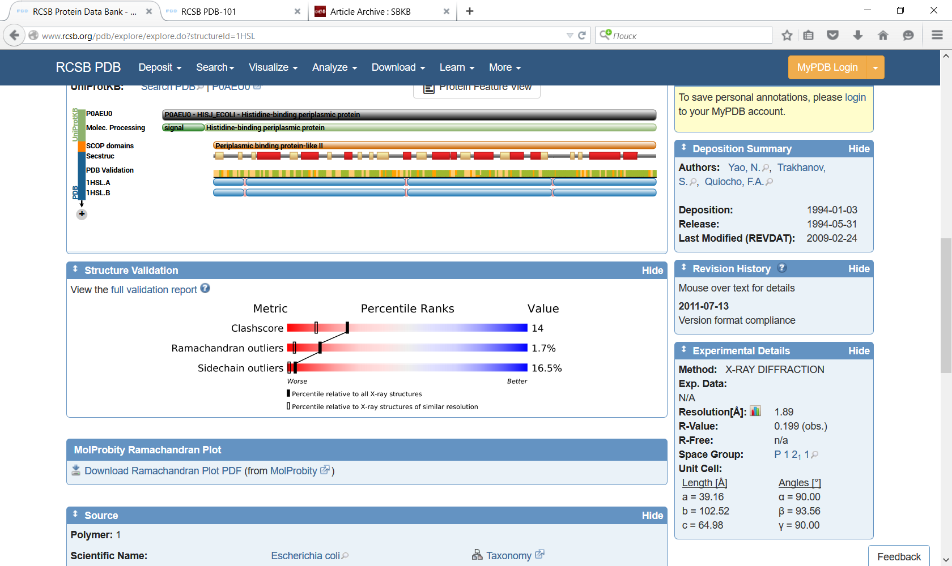
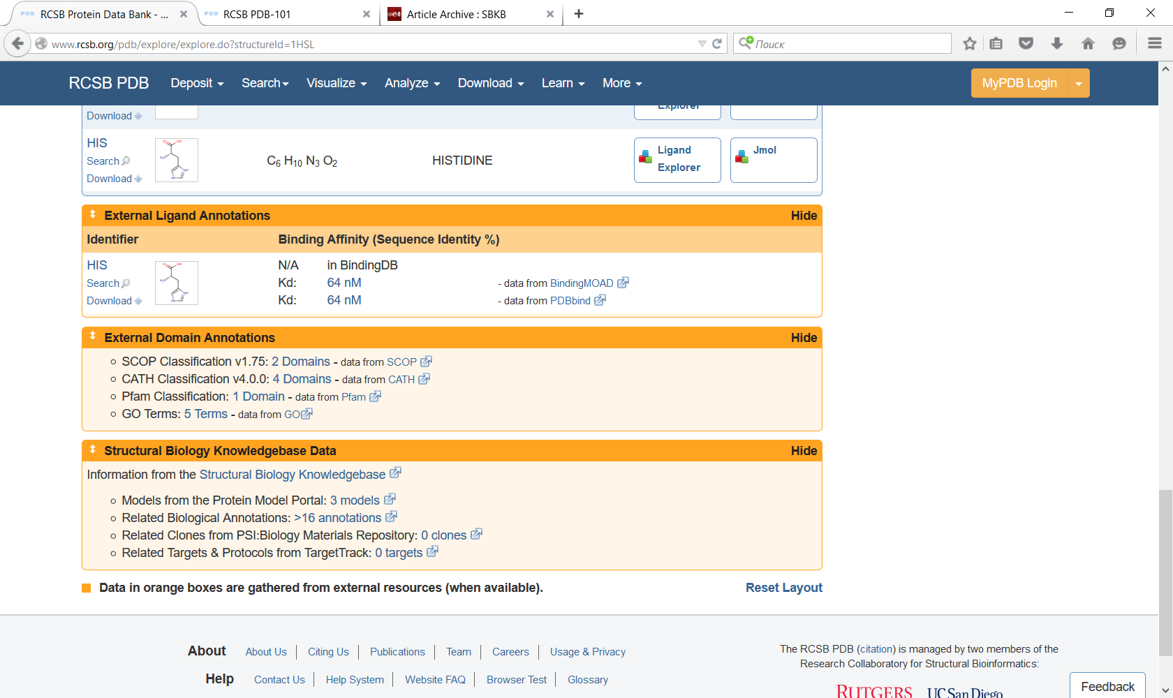
Страница одной структуры

Slide 8
Structural viewers
Jmol
Требует установки
Также надо установить Java
Используется как в виде отдельной программы, так и в виде плагина (Java applet) на некоторых сайтах. Впрочем, плагины нынче не поддерживаются :(
JSmol То же самое, но не использует Java, работает во всех браузерах

Slide 9
Structural viewers
PyMol
Еще больше возможностей
Требует установки
Также надо будет установить Python
Дает изображения более высокого качества (после применения команды ray)
Рекомендуется для подготовки изображений к печати
Вообще рекомендуется его изучить тем, кто работает с 3D структурами
Им вообще все эти программы надо изучить :)
Установка PyMol 1.7.2 под Windows
Читать тут http://www.pymolwiki.org/index.php/Windows_Install .
Лично я все это делал под административным аккаунтом.
1. Поставить Python 2.7.9 (качать тут https://www.python.org/downloads/).
Если установлена более старая версия (например, 2.7.3) то можно вместо установки новой версии поставить программу pip:
a. Cкачать тут https://pip.pypa.io/en/latest/installing.html скрипт get-pip.py.
b. Запустить C:\Python27\python.exe get-pip.py
2. Поставить Microsoft Visual C++ Compiler for Python 2.7 (качать тут http://www.microsoft.com/en-us/download/details.aspx?id=44266 ).
3. Перезагрузить компьютер.
4. Скачать пакет pymol-1.7.2.1-cp27-none-win32.whl (для 32битной системы) или pymol-1.7.2.1-cp27-none-win_amd64.whl (для 64 бит) отсюда http://www.lfd.uci.edu/~gohlke/pythonlibs/#pymol .
5. Запустить C:\Python27\Scripts\pip.exe install pymol-1.7.2.1-cp27-none-win32.whl .
6. Создать ярлык к C:\Python27\Scripts\pymol.cmd, поместить его на рабочий стол или в меню Пуск.
7. Проверить, что PyMol запускается и работает.

Slide 10
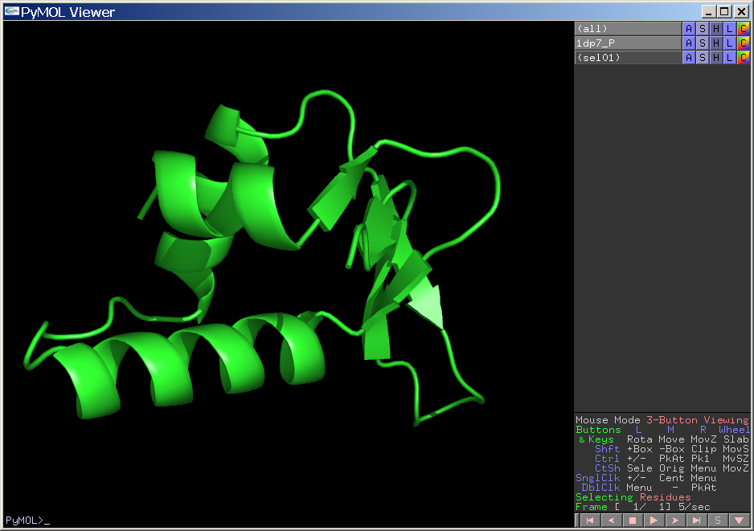
PyMol (красивый и умелый)

Slide 11
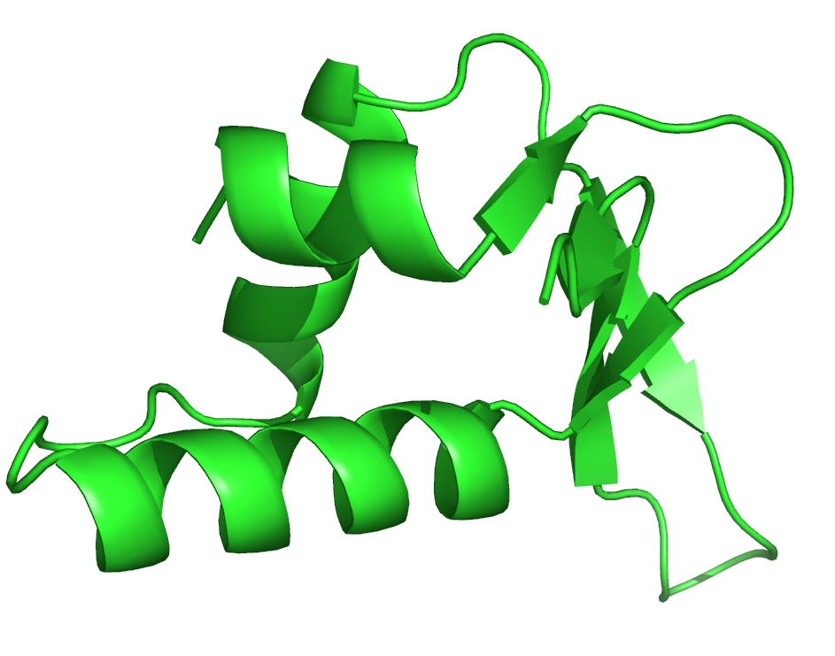
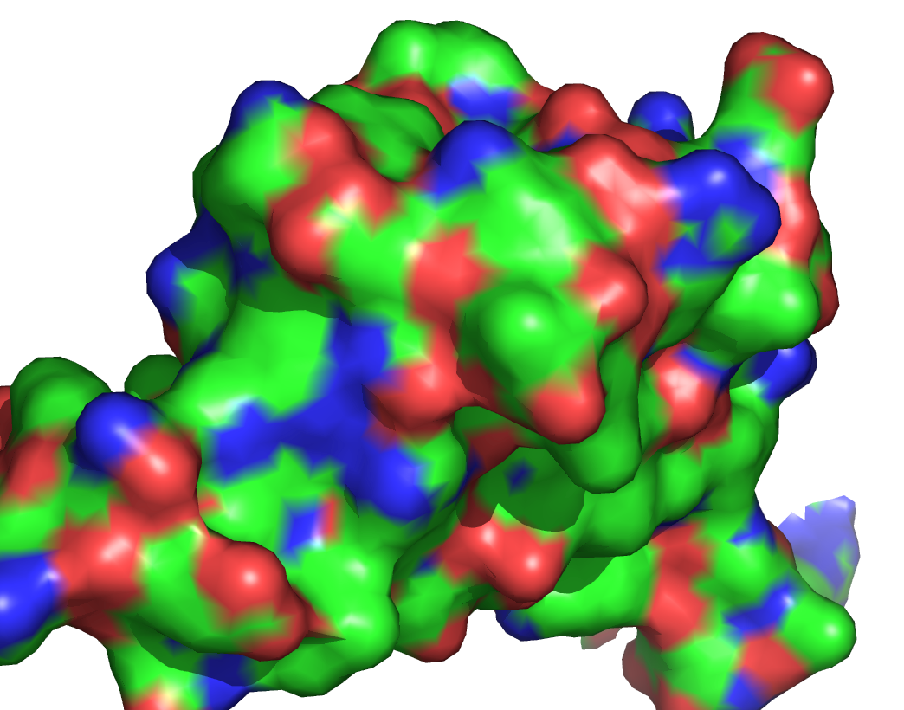
PyMol (красивый и умелый)

Slide 12
Jmol/JSmol
Далее описан язык, которым надо пользоваться для подготовки изображений в Jmol/JSmol.

Slide 13
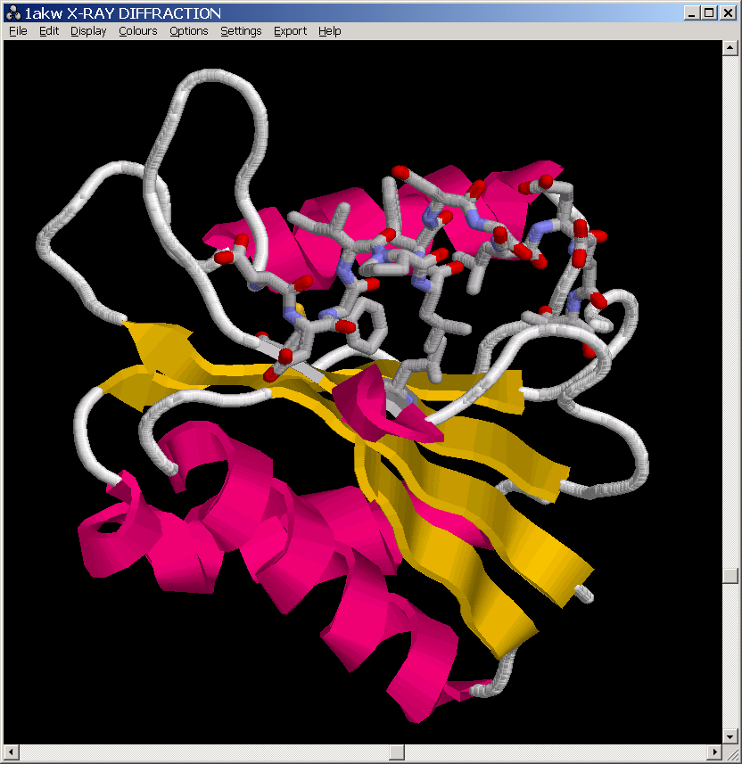
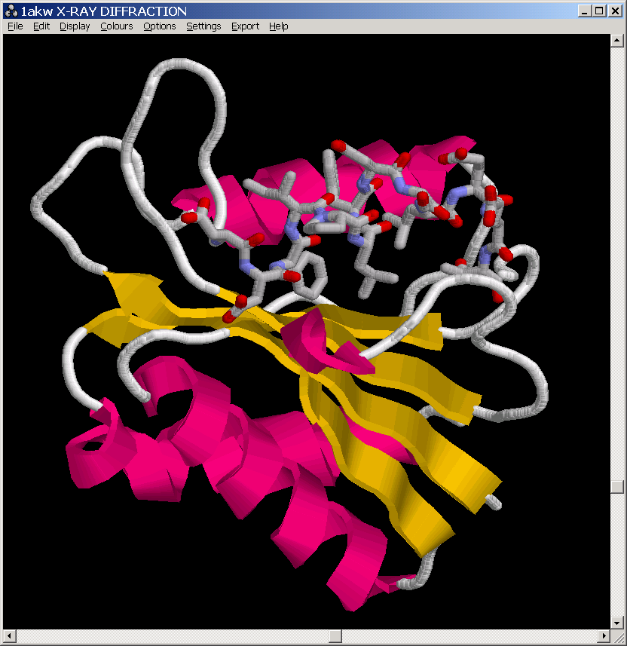
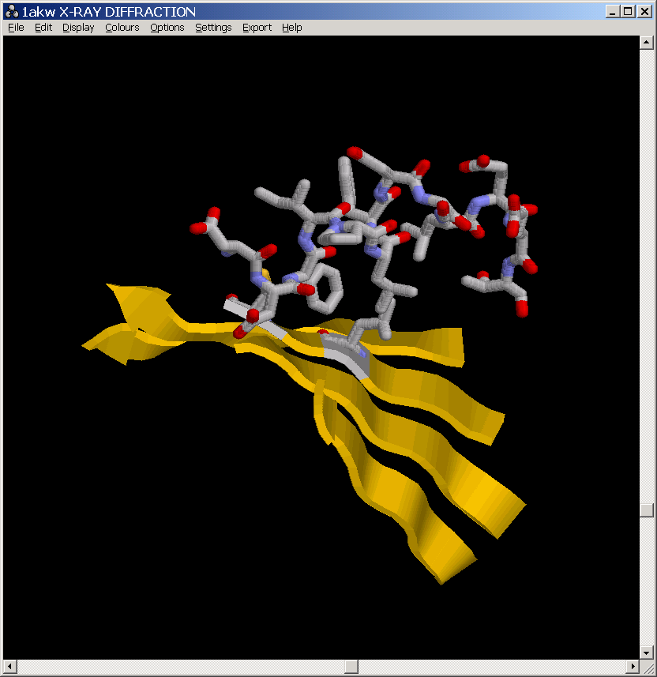
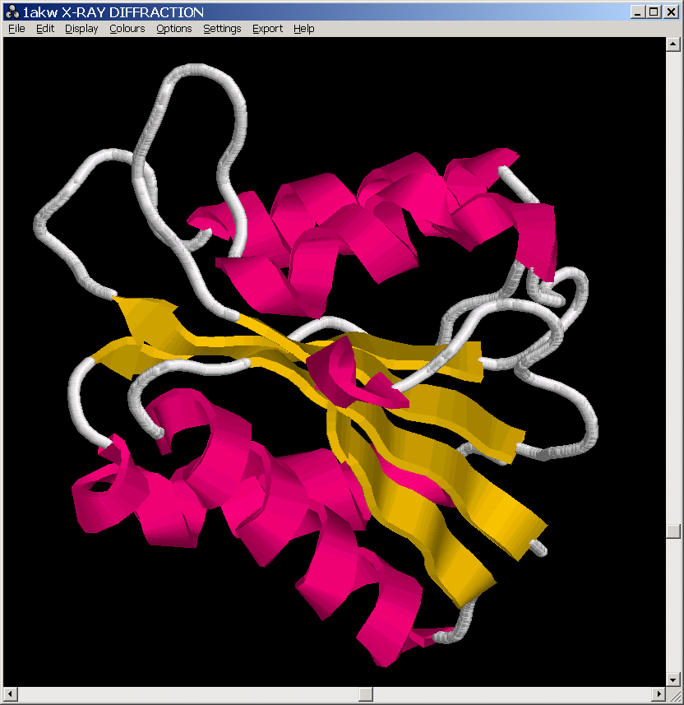
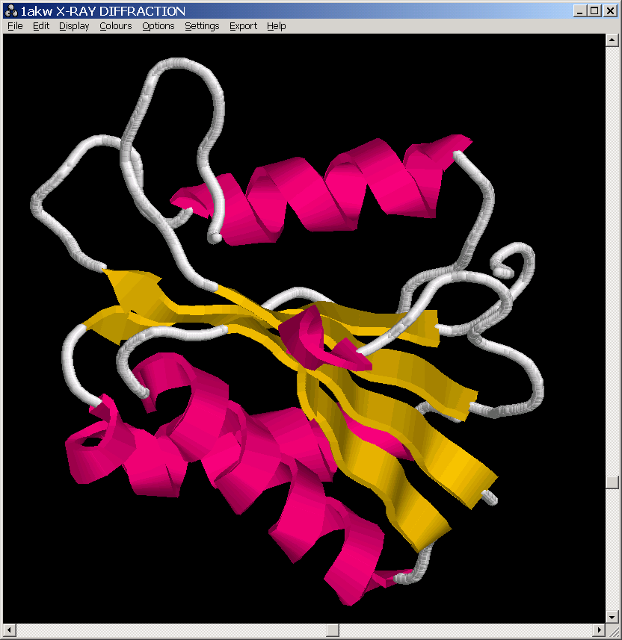
Язык Jmol (введение)
Мы видим картинку,
а Jmol знает про
множества атомов

Slide 14
Язык Jmol (load)
Формат команды
load <имя файла>
Назначение
Загрузить новый файл
Примечания
Jmol не понимает русских букв в консоли
При открытии больших файлов может долго думать
После открытия удобно написать команду restrict none

Slide 15
Язык Jmol
Все остальные команды
могут сделать что-то, но никто, кроме вас, не может знать, с какой частью молекулы это делать
поэтому используйте команды
restrict и select

Slide 16
Язык Jmol (select)
Формат команды
select <выражение>
Назначение
Назначить новое выделение
Примечания
Старое выделение безвозвратно теряется, если не принять специальных мер
Выражения могут быть очень сложными, но сначала мы рассмотрим простые примеры
После выполнения команды в консоли отображается количество выделенных атомов

Slide 17
Язык Jmol (простые выражения)
Любое выражение описывает набор атомов
Заранее определены некоторые интуитивно понятные выражения, а именно:
at | acidic | acyclic | aliphatic
alpha | amino | aromatic | backbone
basic | bonded | buried | cg
charged | cyclic | cystine | helix
hetero | hydrophobic | ions | large
ligand | medium | neutral | nucleic
polar | protein | purine | pyrimidine
selected | sheet | sidechain | small
solvent | surface | turn | water
Можно вводить также
трехбуквенные обозначения аминокислот (ala, ser, …)
названия полипептидных цепей, например :a или :1
порядковые номера, например 72, 1-125:a
слова all, none, selected
названия химических элементов: carbon, oxygen, …

Slide 18
Язык Jmol (restrict)
Формат команды
restrict <выражение>
Назначение
Назначить новое выделение и спрятать изображение всего остального
Примечания
Старое выделение безвозвратно теряется, если не принять специальных мер
Более того – можно долго раскрашивать структуру и неосторожно потерять все, применив restrict, поэтому
Лучше сначала попробовать команду select, а потом еще и подумать

Slide 19
Язык Jmol (что мы видим)
Формат команды
<cпособ> [off|<число>]
Назначение
Нарисовать выбранным методом
Примеры
cartoons – нарисует ленточки
cpk – нарисует шарики
backbone 0.5 – нарисует остов толщины 0,5 ангстрем
сpk off – сотрет все шарики

Slide 20
Язык Jmol (что мы видим)
wireframe
backbone
trace
cpk
spacefill
cartoon
strands

Slide 21
Язык Jmol (color)
Формат команды
color <цвет>
Назначение
Нарисовать нужным цветом
Что такое <цвет>
Цветом может быть red, green, white и т.д.
Можно указать на специальную цветовую схему, например cpk, structure, chain, monochrome, group

Slide 22
Язык Jmol (color)
Примечания
Можно писать и так color <объект> <цвет>
Можно писать и color, и colour
Немного об RGB цветах
RGB – это способ описания цветов, при котором каждый цвет представляется, как комбинация красного, зеленого и синего
Можно писать цвета в виде color [R,G,B] (три числа от 0 до 255)
Например, [255,255,255] – это белый, [100,100,0] – смесь красного с зеленым, а [0,0,0] – черный.

Slide 23
Язык Jmol (center)
Формат команды
center <выражение>
Назначение
Центрует изображение
Можно, например, писать center selected
или center :a

Slide 24
Язык Jmol (zoom)
Формат команды
zoom <размер>
Назначение
Изменяет размер
Примечание: изменяется размер всего выражения, а не только выделенного фрагмента

Slide 25
Язык Jmol (script)
Формат команды
script <имя файла>
Назначение
Исполнить команды, записанные в файле.
Примечания
Jmol умеет сохранять скрипты, восстанавливающие текущее изображение. Что написано в таком скрипте – не понять
Все ошибки, которые встретились в скрипте, при выполнении скрипта отмечаются в консоли
Строки скрипта, начинающиеся с символа #, игнорируются

Slide 26
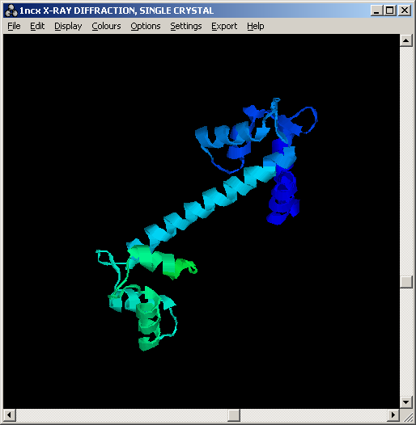
Язык Jmol (пример)
load C:\PDB\1ncx.pdb — загрузить файл
restrict none — удалить всё изображение
select all — выделить всё (мы указываем программе, что далее будем работать со всеми атомами из файла) 1433 atoms selected — ответ программы (но изображения пока нет!)
cartoons — изобразить в виде ленточной модели
color group — раскрасить по номеру остатка

Slide 27
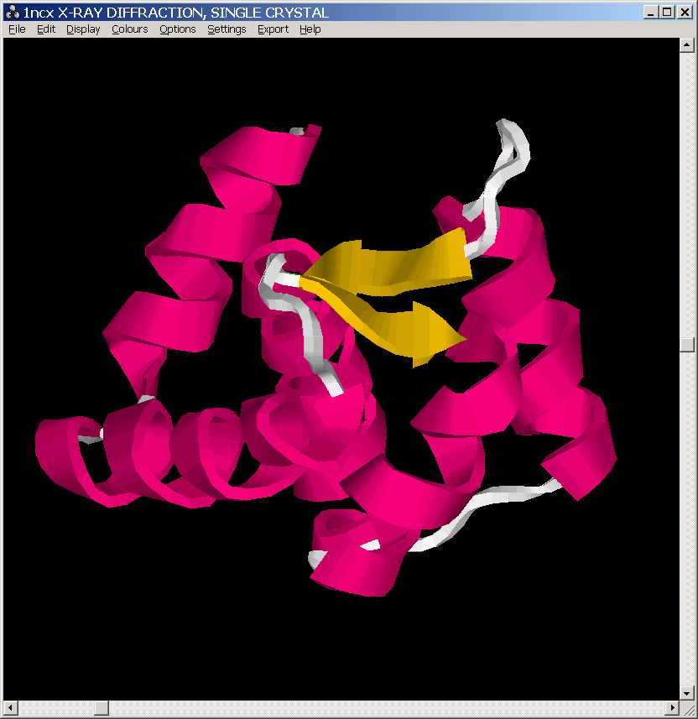
Язык RasMol’а (пример)
RasMol> load C:\PDB\1ncx.pdb
RasMol> restrict none
No atoms selected!
RasMol> select all
1433 atoms selected!
RasMol> cartoons
RasMol> color group
Atom CA 694 Group: Lys 91
RasMol> restrict 1-91
RasMol> center selected
RasMol> zoom 250
RasMol> select all
1433 atoms selected!
RasMol> color structure

Slide 28
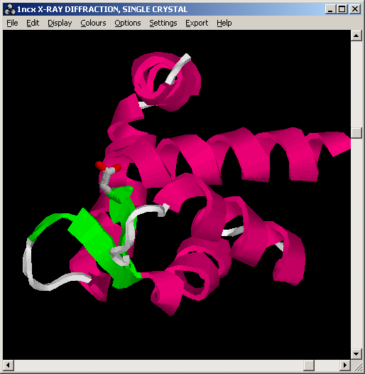
Язык RasMol’а (пример)
Atom CA 549 Group: Asp 74
Atom CA 534 Group: Thr 72
Atom CA 279 Group: Ser 38
Atom CA 255 Group: Gly 34
RasMol> select (72-74,34-38)
53 atoms selected
RasMol> color green
RasMol> select Asp74
8 atoms selected
RasMol> wireframe 100
RasMol> color cpk
RasMol>

Slide 29
Язык Jmol (атомы)
Atom expressions
ser25:a.ca – Cα атом серина 25 цепочки A 25:a – все атомы остатка номер 25 цепочки A 25 – все атомы из остатков номер 25 всех цепочек :a – все атомы цепочки a ser – все атомы всех серинов
Можно использовать знаки * и ?
ser25.c? – все углероды 25-х серинов ser*:a.ca – Cα атомы всех серинов цепочки :a

Slide 30
Язык Jmol (and,or,not)
Любые части выражений
можно комбинировать с помощью
логических операций и скобок
Все азоты, не входящие в состав белка
nitrogen and not protein
Все кислороды, входящие в состав белка или нуклеиновых кислот
(protein or nucleic) and oxygen
:a and :c ничего выделено не будет
Аденины в цепочках A и С
(:a or :c) and a

Slide 31
Язык Jmol (within)
Формат команды
within(<расстояние>,
выражение)
Назначение
В операциях select и restrict определяет атомы,
расположенные на расстоянии не более чем …, от атомов
выражения
Примечание: расстояния надо указывать, используя точку

Slide 32
Язык Jmol (within)
Примеры
Атомы, расположенные
на расстоянии не более 3Å от DNA
select within(3.0,dna)
на расстоянии не более 2,5Å от DNA
select within(2.5,dna) and not dna
на расстоянии не более 3Å от белка (только атомы DNA)
select within(3.0,protein) and dna
остатки, имеющие хотя бы один атом
на расстоянии не более 2,5Å от DNA
define nears within(2.5,dna) and not dna
select within (group, nears)

Slide 33
Язык Jmol (define)
Формат команды
define <имя> <выражение>
Назначение
Назвать группу атомов своим именем
Зачем это надо?
Часто бывает необходимо построить очень
сложное выражение. Обычно его можно написать в одну
строчку, но неудобно. Кроме того, если потребуется его
использовать еще раз – то define позволяет просто
сослаться на ранее определенное имя

Slide 34
Язык Jmol (пример)
load c:\PDB\1apl.pdb
restrict none
define needdna dna and within(18.0,:c)
define need needdna or :c
select need
center selected
select :c and backbone
wireframe 80
select needdna
wireframe
select needdna and C and not backbone
wireframe 80
wireframe
define cw :c and within(3.0,needdna)
select cw
select cw and not backbone
cpk 150
cpk off
define mainc :c and (136,175,182,184-186)
select mainc
wireframe 120
select needdna and within(5.0,mainc)
wireframe 120
Этот пример надо набить в Jmol’е и объяснить

Slide 35
http://jmol.sourceforge.net/
http://wiki.jmol.org/index.php/Main_Page
https://www.pymol.org/
http://www.pymolwiki.org/index.php/Category:Commands
https://kodomo.fbb.msu.ru/wiki/Main/Jmol
https://kodomo.fbb.msu.ru/wiki/Main/PyMol
в частности, тут есть инструкция по установке
http://kodomo.fbb.msu.ru/wiki/Main/Vir/2017
презентации + FAQ по Jmol и PyMol

